Slide 1
Acceso a bases de datos en Java
JDBC 3.0
Micael Gallego
micael.gallego@gmail.com
Notes:
<número>

Slide 2
Acceso a bases de datos en Java
JDBC
Introducción a las bases de datos
  Bases de datos relacionales
    SQL
    Transacciones
    Procedimientos Almacenados
    Metadatos
  Productos
  MySQL
Bases de datos en Java. JDBC
Notes:
<número>

Slide 3
Bases de datos relacionales
Bases de datos (Database systems)
  Son programas utilizados para almacenar información y permitir un acceso posterior a ella
  Varios programas (servidor web, aplicación gráfica, …) pueden acceder a la información de forma concurrente a través de la red
  La información está centralizada, actualizada y es más sencillo realizar actualizaciones y copias de seguridad
  La información puede estar en forma de texto, números, ficheros, XML, etc...
  Existen muchos tipos de bases de datos, pero las más usadas son las bases de datos relacionales
Notes:
<número>

Slide 4
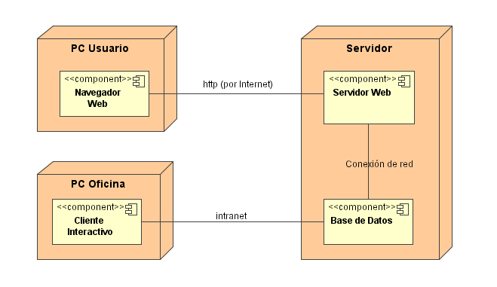
Bases de datos relacionales
Arquitectura
Notes:
<número>

Slide 5
Bases de datos relacionales
Una base de datos relacional almacena la información en tablas* con filas y columnas (campo)
Tabla Autores
Tabla Libros
idAutor | nombre | nacionalidad
1 | Antonio | Español
2 | Gerard | Frances
idLibro | titulo | precio
1 | Bambi | 3
2 | Batman | 4
3 | Spiderman | 2
Tabla RelacionLibroAutor
idLibro | idAutor
1 | 1
2 | 2
3 | 2
* A las tablas se las denominaba “relaciones”, de ahí el nombre de base de datos relacional
Notes:
<número>

Slide 6
Bases de datos relacionales
Una base de datos relacional almacena la información en tablas* con filas y columnas (campo)
Tabla Autores
Tabla Libros
idAutor | nombre | nacionalidad
1 | Antonio | Español
2 | Gerard | Frances
idLibro | titulo | precio
1 | Bambi | 3
2 | Batman | 4
3 | Spiderman | 2
Tabla RelacionLibroAutor
idLibro | idAutor
1 | 1
2 | 2
3 | 2
La información se relaciona mediante identificadores (id)
* A las tablas se las denominaba “relaciones”, de ahí el nombre de base de datos relacional
Notes:
<número>

Slide 7
Bases de datos relacionales
SQL (Standard Query Language): Lenguaje de consulta estándar que permite:
  Consulta de los datos seleccionando con diferentes criterios y realizando operaciones (medias, sumas, …)
  Inserción, Actualización y borrado de la información
  Creación, alteración y borrado de las tablas y sus campos
  Gestión de usuarios y sus privilegios de acceso
Notes:
<número>

Slide 8
Bases de datos relacionales
Sus datos cumplen reglas de integridad:
  Las filas no tienen una posición concreta
  Un campo no puede ser una lista de valores
  No existen filas con todos los campos iguales (las haría indistinguibles y podría provocar problemas)
  Existe al menos una columna que identifica a la fila (id), denominada clave primaria (Primary Key)
  Se permiten valores NULL diferentes del 0 o de la cadena de caracteres vacía (para expresar dato no disponible)
Notes:
<número>

Slide 9
Acceso a bases de datos en Java
JDBC
Introducción a las bases de datos
  Bases de datos relacionales
    SQL
    Transacciones
    Procedimientos Almacenados
    Metadatos
  Productos
  MySQL
Bases de datos en Java. JDBC
Notes:
<número>

Slide 10
SQL
SQL es un lenguaje diseñado para gestionar una base de datos relacional
Existen 3 versiones del estándar (SQL-92, SQL-99 y SQL-2003)
El soporte del estándar es muy variado
  Algunas bases de datos soportan subconjuntos
  Otras bases de datos soportan extensiones propietarias
  Cada base de datos tiene un manual con los elementos de SQL que soporta
Notes:
<número>

Slide 11
SQL
Comandos
Los comandos SQL se dividen en categorías:
  Lenguaje de Manipulación de datos (DML)
    Obtiene, Inserta, Borra y actualiza datos
    SELECT, INSERT, DELETE, UPDATE
  Lenguaje de Definición de datos (DDL)
    Crea, borra y cambia tablas, usuarios, vistas, índices…
    CREATE TABLE, DROP TABLE, ALTER TABLE
Notes:
<número>

Slide 12
SQL
Sentencia SELECT
También conocido como statement o query (consulta)
Permite recuperar la información de una o varias tablas
Especifica uno o más campos, una o más tablas y un criterio de selección
La base de datos devuelve los campos indicados de aquellas filas que cumplan el criterio de selección
Notes:
<número>

Slide 13
SQL
Sentencia SELECT
Situación en la
base de datos
Consulta
SELECT titulo, precio
FROM Libros
WHERE precio > 2
Tabla Libros
idLibro | titulo | precio
1 | Bambi | 3
2 | Batman | 4
3 | Spiderman | 2
Conjunto de resultados (ResultSet)
titulo | precio
Bambi | 3
Batman | 4
Notes:
<número>

Slide 14
SQL
Sentencia SELECT
Situación en la
base de datos
Consulta que devuelve
todas las filas de la tabla
Tabla Libros
SELECT *
FROM Libros
idLibro | titulo | precio
1 | Bambi | 3
2 | Batman | 4
3 | Spiderman | 2
Conjunto de resultados (ResultSet)
idLibro | titulo | precio
1 | Bambi | 3
2 | Batman | 4
3 | Spiderman | 2
Notes:
<número>

Slide 15
SQL
Claúsula WHERE
Operador LIKE (Comparación de cadenas)
Operadores relacionales (<,=,…) lógicos (AND, OR)
SELECT titulo, precio
FROM Libros
WHERE titulo LIKE 'Ba%'
SELECT titulo, precio
FROM Libros
WHERE precio > 3 AND titulo LIKE '%Man'
Notes:
<número>

Slide 16
SQL
Uniones (JOINS)
Se pueden unir varias tablas en una consulta
Tabla Autores
Tabla Libros
idAutor | nombre | nacionalidad
1 | Antonio | Español
2 | Gerard | Frances
idLibro | titulo | precio
1 | Bambi | 3
2 | Batman | 4
3 | Spiderman | 2
Tabla RelacionLibroAutor
idLibro | idAutor
1 | 1
2 | 2
3 | 2
Notes:
<número>

Slide 17
SQL
Uniones (JOINS)
Se pueden unir varias tablas en una consulta
Tabla Autores
Tabla Libros
idAutor | nombre | nacionalidad
1 | Antonio | Español
2 | Gerard | Frances
idLibro | titulo | precio
1 | Bambi | 3
2 | Batman | 4
3 | Spiderman | 2
Tabla RelacionLibroAutor
idLibro | idAutor
1 | 1
2 | 2
3 | 2
Notes:
<número>

Slide 18
SQL
Uniones (JOINS)
SELECT titulo, precio, nombre
FROM Libros, Autores, RelacionLibroAutor
WHERE Libros.idLibro = RelacionLibroAutor.idLibro
AND Autores.idAutor = RelacionLibroAutor.idAutor
titulo | precio | nombre
Bambi | 3 | Antonio
Batman | 4 | Gerard
Spiderman | 2 | Gerard
Notes:
<número>

Slide 19
Acceso a bases de datos en Java
JDBC
Introducción a las bases de datos
  Bases de datos relacionales
    SQL
    Transacciones
    Procedimientos Almacenados
    Metadatos
  Productos
  MySQL
Bases de datos en Java. JDBC
Notes:
<número>

Slide 20
Transacciones
Varios usuarios pueden acceder a la misma base de datos al mismo tiempo
Si un usuario está actualizando un conjunto de datos mientras el otro usuario está realizando una consulta, el segundo usuario podría obtener datos parcialmente actualizados (inconsistentes)
Las transacciones permiten mantener los datos en un estado consistente mientras más de un usuario accede a los datos a la vez
Notes:
<número>

Slide 21
Transacciones
Una transacción es un conjunto de sentencias SQL que forman una unidad lógica y deben ejecutarse todas para mantener la integridad de los datos
Si alguna de las sentencias falla, se deshace todo lo que hayan cambiado las demás
El usuario finaliza una transacción con un comando commit
Si quiere cancelar una transacción que no ha finalizado y deshacer todos los cambios, puede usar el comando rollback
Si existen problemas de concurrencia con varios usuarios, la propia base de datos puede deshacer la transacción (con un rollback)
Notes:
<número>

Slide 22
Acceso a bases de datos en Java
JDBC
Introducción a las bases de datos
  Bases de datos relacionales
    SQL
    Transacciones
    Procedimientos Almacenados
    Metadatos
  Productos
  MySQL
Bases de datos en Java. JDBC
Notes:
<número>

Slide 23
Procedimientos Almacenados
Un procedimiento almacenado es un grupo de sentencias SQL que pueden ser llamadas por su nombre
Admiten parámetros
Se almacenan y se ejecutan en la base de datos
Algunos productos tienen un lenguaje imperativo (PL/SQL de Oracle) y otros permiten implementarlos en Java
Notes:
<número>

Slide 24
Acceso a bases de datos en Java
JDBC
Introducción a las bases de datos
  Bases de datos relacionales
    SQL
    Transacciones
    Procedimientos Almacenados
    Metadatos
  Productos
  MySQL
Bases de datos en Java. JDBC
Notes:
<número>

Slide 25
Metadatos
Las bases de datos tienen tablas de sistema (system tables) que guardan información sobre las tablas de usuario
  Nombre de las tablas
  Campos de las tablas (nombre, tipo, …)
A la información sobre las tablas se la denomina Metadatos
Suele usarse en aplicaciones que permiten el acceso a una base de datos cualquiera
  Generadores de informes
  Clientes interactivos de acceso a base de datos
Notes:
<número>

Slide 26
Acceso a bases de datos en Java
JDBC
Introducción a las bases de datos
  Bases de datos relacionales
    SQL
    Transacciones
    Procedimientos Almacenados
    Metadatos
  Productos
  MySQL
Bases de datos en Java. JDBC
Notes:
<número>

Slide 27

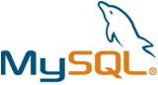

Productos
Existen muchos productos de bases de datos, comerciales y software libre
  MySQL (Software Libre) – http://www.mysql.org
  Derby (Software Libre) - http://db.apache.org/derby
  Oracle (Comercial) - http://www.oracle.com
  MS SQL Server (Comercial) - http://www.microsoft.com/sql
Notes:
<número>

Slide 28
Acceso a bases de datos en Java
JDBC
Introducción a las bases de datos
  Bases de datos relacionales
    SQL
    Transacciones
    Procedimientos Almacenados
    Metadatos
  Productos
  MySQL
Bases de datos en Java. JDBC
Notes:
<número>

Slide 29
MySQL
http://www.mysql.org/
Sistema gestor de base de datos multiplataforma
Desarrollado en C
Licencia código abierto GPL
Soporte de un subconjunto de SQL 99
Dispone de driver JDBC para Java
Herramienta interactiva para hacer consultas y crear bases de datos
Notes:
<número>

Slide 30
MySQL
Instalación
  Servidor de Base de Datos:
    MySQL 5.0 Database Server - Community Edition
    mysql-5.0.41-win32.exe
  Herramientas interactivas:
    MySQL GUI Tools
    mysql-gui-tools-5.0-r12-win32.msi
  Driver JDBC:
    MySQL Connector/J
    mysql-connector-java-5.0.6.zip
Notes:
<número>

Slide 31
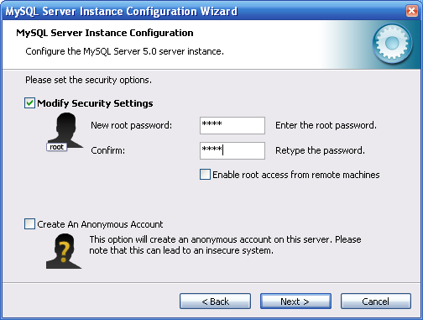
MySQL
Instalación del Servidor de Base de Datos
  Seguir las opciones por defecto
  Asignar contraseña al root, por ejemplo “pass”
Notes:
<número>

Slide 32
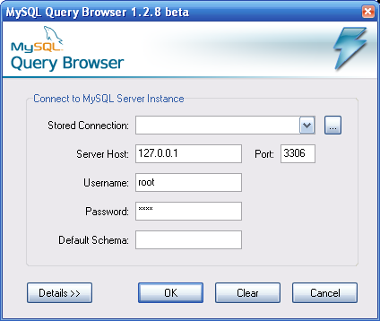
MySQL
Instalación de las herramientas interactivas
  Seguir las opciones por defecto
  Iniciar MySQL Query Browser
Notes:
<número>

Slide 33
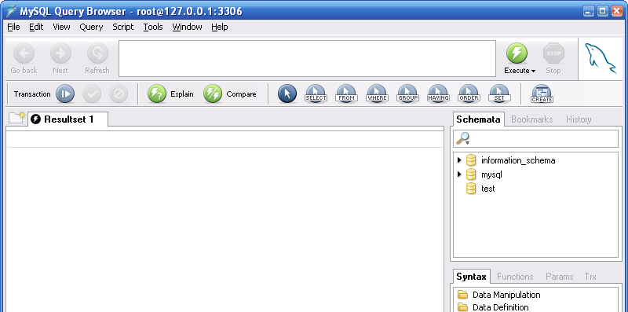
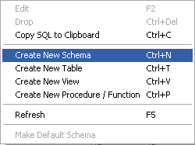
MySQL
Creamos el esquema “sample” (Create New Schema) para los ejemplos del curso
Le ponemos como esquema por defecto (Make Default Schema)
Botón derecho
Notes:
<número>

Slide 34
MySQL
Creamos tablas
  CREATE TABLE Libros (idLibro INT NOT NULL, titulo VARCHAR(30), precio INT NOT NULL, CONSTRAINT claveLibro PRIMARY KEY (idLibro))
  CREATE TABLE Autores (idAutor INT NOT NULL, nombre VARCHAR(30), nacionalidad VARCHAR(20), CONSTRAINT claveAutor PRIMARY KEY (idAutor))
  CREATE TABLE RelacionLibroAutor (idLibro INT, idAutor INT, CONSTRAINT claveRelacion PRIMARY KEY (idLibro, idAutor), CONSTRAINT claveLibroForanea FOREIGN KEY (idLibro) REFERENCES libros(idLibro), CONSTRAINT claveAutorForanea FOREIGN KEY (idAutor) REFERENCES autores(idAutor))
Notes:
<número>

Slide 35
MySQL
Insertamos valores de ejemplo
  INSERT INTO Libros VALUES (1, 'Bambi', 3)
  INSERT INTO Libros VALUES (2, 'Batman', 4)
  INSERT INTO Libros VALUES (3, 'Spiderman', 2)
  INSERT INTO Autores VALUES(1, 'Antonio', 'Español')
  INSERT INTO Autores VALUES(2, 'Gerard', 'Frances')
  INSERT INTO RelacionLibroAutor VALUES (1,1)
  INSERT INTO RelacionLibroAutor VALUES (2,2)
  INSERT INTO RelacionLibroAutor VALUES (3,2)
Consultas de ejemplo
  SELECT titulo, precio FROM Libros WHERE precio > 2
Notes:
<número>

Slide 36
MySQL
Instalación del driver JDBC
  Descomprimimos el fichero mysql-connector-java-5.0.6.zip
  Añadimos la librería mysql-connector-java-5.0.6-bin.jar
    Si compilamos desde línea de comandos, añadimos el fichero a la variable de sistema CLASSPATH
    Si usamos Eclipse, Project > Properties > Java Build Path > Libraries > Add External JARs…
  Driver: com.mysql.jdbc.Driver
  URL: jdbc:mysql://localhost:3306/sample
Notes:
<número>

Slide 37
Acceso a bases de datos en Java
JDBC
Introducción a las bases de datos
Bases de datos en Java. JDBC
  Introducción a JDBC
  Diseño de una aplicación con BD
  Conexiones a la base de datos
  Sentencias SQL
  Transacciones
  Uso de ResultSet
Notes:
<número>

Slide 38
Introducción a JDBC
Java DataBase Connectivity
Es la API (librería) estándar de acceso a base de datos desde Java
Está incluida en Java SE (Standard Edition)
En Java SE 6 se incluye JDBC 4.0, pero actualmente la mayoría de bases de datos soportan JDBC 3.0
Más información
  http://java.sun.com/javase/technologies/database
  http://java.sun.com/docs/books/tutorial/jdbc/
Notes:
<número>

Slide 39
Introducción a JDBC
Para conectarse a una base de datos concreta, es necesario su driver JDBC
El driver es un fichero JAR que se añade a la aplicación como cualquier otra librería (no necesita instalación adicional)
La mayoría de las bases de datos incorporan un driver JDBC
ODBC (Open DataBase Connectivity) es un estándar de acceso a base de datos desarrollado por Microsoft. Sun ha desarrollado un driver que hace de puente entre JDBC y ODBC aunque no suele usarse.
Notes:
<número>

Slide 40
Introducción a JDBC
Los pasos para que una aplicación se comunique con una base de datos son:
  Cargar el driver necesario para comprender el protocolo que usa la base de datos concreta
  Establecer una conexión con la base de datos, normalmente a través de red
  Enviar consultas SQL y procesar el resultado
  Liberar los recursos al terminar
  Manejar los errores que se puedan producir
Notes:
<número>

Slide 41
HolaMundo en Base de Datos
import java.sql.*;
public class HolaMundoBaseDatos {
public static void main(String[] args)
throws ClassNotFoundException, SQLException {
Class.forName("com.mysql.jdbc.Driver");
Connection conn = DriverManager.getConnection(
"jdbc:mysql://localhost:3306/sample","root","pass");
Statement stmt = conn.createStatement();
ResultSet rs = stmt.executeQuery(
"SELECT titulo, precio FROM Libros WHERE precio > 2");
while (rs.next()) {
String name = rs.getString("titulo");
float price = rs.getFloat("precio");
System.out.println(name + "\t" + price);
}
rs.close();
stmt.close();
conn.close();
}
}
Bambi 3.0
Batman 4.0
Notes:
<número>

Slide 42
Ejercicio 1
Implementar el ejemplo anterior
Comprobar su funcionamiento
En las siguientes transparencias se explicará en detalle el significado de cada una sus partes
Notes:
<número>

Slide 43
HolaMundo en Base de Datos
import java.sql.*;
public class HolaMundoBaseDatos {
public static void main(String[] args)
throws ClassNotFoundException, SQLException {
Class.forName("com.mysql.jdbc.Driver");
Connection conn = DriverManager.getConnection(
"jdbc:mysql://localhost:3306/sample","root","pass");
Statement stmt = conn.createStatement();
ResultSet rs = stmt.executeQuery(
"SELECT titulo, precio FROM Libros WHERE precio > 2");
while (rs.next()) {
String name = rs.getString("titulo");
float price = rs.getFloat("precio");
System.out.println(name + "\t" + price);
}
rs.close()
stmt.close();
conn.close();
}
}
Carga del driver
Notes:
<número>

Slide 44
Introducción a JDBC
Carga del driver
Antes de poder conectarse a la base de datos es necesario cargar el driver JDBC
Sólo hay que hacerlo una única vez al comienzo de la aplicación
El nombre del driver debe venir especificado en la documentación de la base de datos
Se puede elevar la excepción ClassNotFoundException si hay un error en el nombre del driver o si el fichero .jar no está correctamente en el CLASSPATH o en el proyecto
Class.forName("com.mysql.jdbc.Driver");
Notes:
<número>

Slide 45
HolaMundo en Base de Datos
import java.sql.*;
public class HolaMundoBaseDatos {
public static void main(String[] args)
throws ClassNotFoundException, SQLException {
Class.forName("com.mysql.jdbc.Driver");
Connection conn = DriverManager.getConnection(
"jdbc:mysql://localhost:3306/sample","root","pass");
Statement stmt = conn.createStatement();
ResultSet rs = stmt.executeQuery(
"SELECT titulo, precio FROM Libros WHERE precio > 2");
while (rs.next()) {
String name = rs.getString("titulo");
float price = rs.getFloat("precio");
System.out.println(name + "\t" + price);
}
rs.close()
stmt.close();
conn.close();
}
}
Establecer una conexión
Notes:
<número>

Slide 46
Introducción a JDBC
Establecer una conexión
Las bases de datos actúan como servidores y las aplicaciones como clientes que se comunican a través de la red
Un objeto Connection representa una conexión física entre el cliente y el servidor
Para crear una conexión se usa la clase DriverManager
Se especifica la URL, el nombre y la contraseña
Connection conn = DriverManager.getConnection(
"jdbc:mysql://localhost:3306/sample","root","pass");
Notes:
<número>

Slide 47
Introducción a JDBC
Establecer una conexión
El formato de la URL debe especificarse en el manual de la base de datos
Ejemplo de MySQL
El nombre de usuario y la contraseña dependen también de la base de datos
jdbc:mysql://<host>:<puerto>/<esquema>
jdbc:mysql://localhost:3306/sample
Notes:
<número>

Slide 48
HolaMundo en Base de Datos
import java.sql.*;
public class HolaMundoBaseDatos {
public static void main(String[] args)
throws ClassNotFoundException, SQLException {
Class.forName("com.mysql.jdbc.Driver");
Connection conn = DriverManager.getConnection(
"jdbc:mysql://localhost:3306/sample","root","pass");
Statement stmt = conn.createStatement();
ResultSet rs = stmt.executeQuery(
"SELECT titulo, precio FROM Libros WHERE precio > 2");
while (rs.next()) {
String name = rs.getString("titulo");
float price = rs.getFloat("precio");
System.out.println(name + "\t" + price);
}
rs.close()
stmt.close();
conn.close();
}
}
Ejecutar una sentencia SQL
Notes:
<número>

Slide 49
Introducción a JDBC
Ejecutar una sentencia SQL
Una vez que tienes una conexión puedes ejecutar sentencias SQL
Primero se crea el objeto Statement desde la conexión
Posteriormente se ejecuta la consulta y su resultado se devuelve como un ResultSet
Statement stmt = conn.createStatement();
ResultSet rs = stmt.executeQuery(
"SELECT titulo, precio FROM Libros WHERE precio > 2");
Notes:
<número>

Slide 50
HolaMundo en Base de Datos
import java.sql.*;
public class HolaMundoBaseDatos {
public static void main(String[] args)
throws ClassNotFoundException, SQLException {
Class.forName("com.mysql.jdbc.Driver");
Connection conn = DriverManager.getConnection(
"jdbc:mysql://localhost:3306/sample","root","pass");
Statement stmt = conn.createStatement();
ResultSet rs = stmt.executeQuery(
"SELECT titulo, precio FROM Libros WHERE precio > 2");
while (rs.next()) {
String name = rs.getString("titulo");
float price = rs.getFloat("precio");
System.out.println(name + "\t" + price);
}
rs.close()
stmt.close();
conn.close();
}
}
Acceso al conjunto de resultados
Notes:
<número>

Slide 51
Introducción a JDBC
Acceso al conjunto de resultados
El ResultSet es el objeto que representa el resultado
No carga toda la información en memoria
Internamente tiene un cursor que apunta a un fila concreta del resultado en la base de datos
Hay que posicionar el cursor en cada fila y obtener la información de la misma
while (rs.next()) {
String name = rs.getString("titulo");
float price = rs.getFloat("precio");
System.out.println(name + "\t" + price);
}
Notes:
<número>

Slide 52
Acceso al conjunto de resultados
Posicionamiento del cursor
El cursor puede estar en una fila concreta
También puede estar en dos filas especiales
  Antes de la primera fila (Before the First Row, BFR)
  Después de la última fila (After the Last Row, ALR)
Inicialmente el ResultSet está en BFR
next() mueve el cursor hacia delante
  Devuelve true si se encuentra en una fila concreta y false si alcanza el ALR
while (rs.next()) {
String name = rs.getString("titulo");
float price = rs.getFloat("precio");
System.out.println(name + "\t" + price);
}
Notes:
<número>

Slide 53
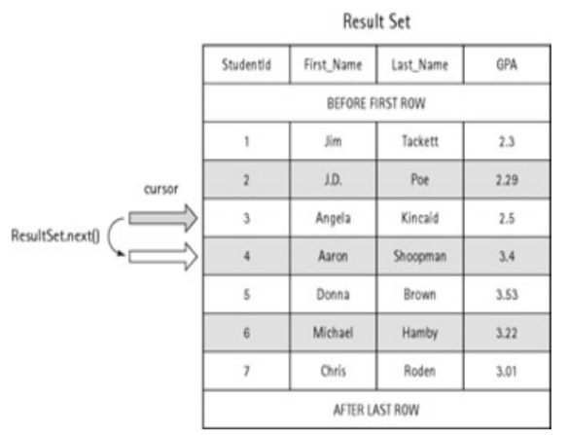
Acceso al conjunto de resultados
Posicionamiento del cursor
Notes:
<número>

Slide 54
Acceso al conjunto de resultados
Obtención de los datos de la fila
Cuando el ResultSet se encuentra en una fila concreta se pueden usar los métodos de acceso a las columnas
  String getString(String columnLabel)
  String getString(int columnIndex)
  int getInt(String columnLabel)
  int getInt(int columnIndex)
  … (existen dos métodos por cada tipo)
Los índices empiezan en 1 (no en 0)
while (rs.next()) {
String name = rs.getString("titulo");
float price = rs.getFloat("precio");
System.out.println(name + "\t" + price);
}
Notes:
<número>

Slide 55
HolaMundo en Base de Datos
import java.sql.*;
public class HolaMundoBaseDatos {
public static void main(String[] args)
throws ClassNotFoundException, SQLException {
Class.forName("com.mysql.jdbc.Driver");
Connection conn = DriverManager.getConnection(
"jdbc:mysql://localhost:3306/sample","root","pass");
Statement stmt = conn.createStatement();
ResultSet rs = stmt.executeQuery(
"SELECT titulo, precio FROM Libros WHERE precio > 2");
while (rs.next()) {
String name = rs.getString("titulo");
float price = rs.getFloat("precio");
System.out.println(name + "\t" + price);
}
rs.close()
stmt.close();
conn.close();
}
}
Librerar Recursos
Notes:
<número>

Slide 56
Introducción a JDBC
Liberar recursos
Cuando se termina de usar una Connection, un Statement o un ResultSet es necesario liberar los recursos que necesitan
Puesto que la información de un ResultSet no se carga en memoria, existen conexiones de red abiertas
Métodos close():
  ResultSet.close() – Libera los recursos del ResultSet. Se cierran automáticamente al cerrar el Statement que lo creó o al reejecutar el Statement.
  Statement.close() – Libera los recursos del Statement.
  Connection.close() – Finaliza la conexión con la base de datos
Notes:
<número>

Slide 57
HolaMundo en Base de Datos
import java.sql.*;
public class HolaMundoBaseDatos {
public static void main(String[] args)
throws ClassNotFoundException, SQLException {
Class.forName("com.mysql.jdbc.Driver");
Connection conn = DriverManager.getConnection(
"jdbc:mysql://localhost:3306/sample","root","pass");
Statement stmt = conn.createStatement();
ResultSet rs = stmt.executeQuery(
"SELECT titulo, precio FROM Libros WHERE precio > 2");
while (rs.next()) {
String name = rs.getString("titulo");
float price = rs.getFloat("precio");
System.out.println(name + "\t" + price);
}
rs.close()
stmt.close();
conn.close();
}
}
Manejar los errores
Notes:
<número>

Slide 58
Introducción a JDBC
Manejar los errores
Hay que gestionar los errores apropiadamente
Se pueden producir excepciones ClassNotFoundException si no se encuentra el driver
Se pueden producir excepciones SQLException al interactuar con la base de datos
  SQL mal formado
  Conexión de red rota
  Problemas de integridad al insertar datos (claves duplicadas)
Notes:
<número>

Slide 59
import java.sql.*;
public class HolaMundoGestionErrores {
public static void main(String[] args) {
try {
Class.forName("com.mysql.jdbc.Driver");
} catch (ClassNotFoundException e) {
System.err.println("El driver no se encuentra");
System.exit(-1);
}
Connection conn = null;
try {
conn = DriverManager.getConnection(
"jdbc:mysql://localhost:3306/sample", "root", "pass");
Statement stmt = conn.createStatement();
ResultSet rs = stmt.executeQuery(
“SELECT titulo, precio FROM Libros WHERE precio > 2");
Gestión de errores en la localización del driver
Notes:
<número>

Slide 60
while (rs.next()) {
String name = rs.getString("titulo");
float price = rs.getFloat("precio");
System.out.println(name + "\t" + price);
}
rs.close();
stmt.close();
} catch (SQLException e) {
System.err.println("Error en la base de datos: "+
e.getMessage());
e.printStackTrace();
} finally {
if(conn != null){
try {
conn.close();
} catch (SQLException e) {
System.err.println("Error al cerrar la conexión: "+
e.getMessage());
}
}
}
}
}
Gestión de errores en el envío de consultas
Gestión de errores al cerrar la conexión
Notes:
<número>

Slide 61
Ejercicio 2
Implementar el ejercicio anterior
Comprobar la gestión de errores provocando errores
  Cambia el nombre del driver
  Cambia el formato de la URL
  Modifica la sentencia SQL
Notes:
<número>

Slide 62
Acceso a bases de datos en Java
JDBC
Introducción a las bases de datos
Bases de datos en Java. JDBC
  Introducción a JDBC
  Diseño de una aplicación con BD
  Conexiones a la base de datos
  Sentencias SQL
  Transacciones
  Uso de ResultSet
Notes:
<número>

Slide 63
Diseño de una aplicación con BD
Patrón DAO (Data Access Object)
Cuando se desarrolla una aplicación con BD los detalles de la comunicación con la base de datos se implementan en una clase o módulo
La información se gestiona como objetos definidos en una clase de Java (clase Libro, Autor…)
El sistema de persistencia (BD, XML, fichero de texto, servicio web…) se puede cambiar fácilmente
Se pueden distribuir responsabilidades entre los integrantes del equipo de desarrollo
Notes:
<número>

Slide 64
Ejercicio 3
Implementar una sencilla aplicación Java que permita gestionar libros y autores en una base de datos
  Sólo soportará listado de libros
    Listado de todos los libros
    Listado por título
    Listado por precio
  Al listar los libros deberán mostrarse sus autores
Notes:
<número>

Slide 65
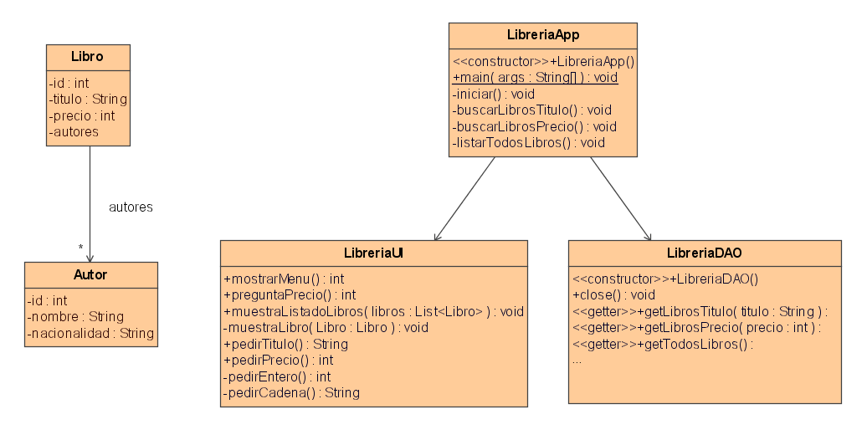
Ejercicio 3
Notes:
<número>

Slide 66
Acceso a bases de datos en Java
JDBC
Introducción a las bases de datos
Bases de datos en Java. JDBC
  Introducción a JDBC
  Diseño de una aplicación con BD
  Conexiones a la base de datos
  Sentencias SQL
  Transacciones
  Uso de ResultSet
Notes:
<número>

Slide 67
Conexiones a la base de datos
Cada objeto Connection representa una conexión física con la base de datos
Se pueden especificar más propiedades además del usuario y la password al crear una conexión
Estas propiedades se pueden especificar:
  Codificadas en la URL (ver detalles de la base de datos)
  Usando métodos getConnection(…) sobrecargados de la clase DriverManager
Notes:
<número>

Slide 68
Conexiones a la base de datos
String url = "jdbc:mysql://localhost:3306/sample";
String name = "root";
String password = "pass" ;
Connection c = DriverManager.getConnection(url, user, password);
String url =
"jdbc:mysql://localhost:3306/sample?user=root&password=pass";
Connection c = DriverManager.getConnection(url);
String url = "jdbc:mysql://localhost:3306/sample";
Properties prop = new Properties();
prop.setProperty("user", "root");
prop.setProperty("password", "pass");
Connection c = DriverManager.getConnection(url, prop);
Notes:
<número>

Slide 69
Acceso a bases de datos en Java
JDBC
Introducción a las bases de datos
Bases de datos en Java. JDBC
  Introducción a JDBC
  Diseño de una aplicación con BD
  Conexiones a la base de datos
  Sentencias SQL
  Transacciones
  Uso de ResultSet
Notes:
<número>

Slide 70
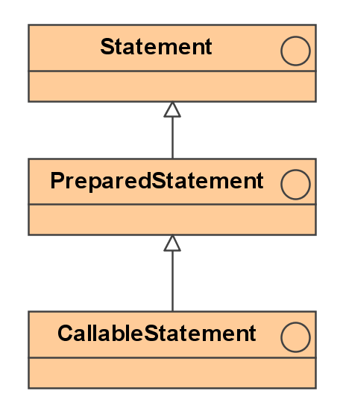
Sentencias SQL
Con JDBC se pueden usar diferentes tipos de Statement
SQL estático en tiempo de ejecución, no acepta parámetros
Statement stmt = conn.createStatement();
Para ejecutar la mismas sentencia muchas veces (la “prepara”). Acepta parámetros
PreparedStatement ps =
conn.prepareStatement(...);
Llamadas a procedimientos almacenados
CallableStatement s =
conn.prepareCall(...);
Notes:
<número>

Slide 71
Sentencias SQL
Uso de Statement
Tiene diferentes métodos para ejecutar una sentencia
  executeQuery(...)
    Se usa para sentencias SELECT. Devuelve un ResultSet
  executeUpdate(…)
    Se usa para sentencias INSERT, UPDATE, DELETE o sentencias DDL. Devuelve el número de filas afectadas por la sentencia
  execute(…)
    Método genérico de ejecución de consultas. Puede devolver uno o más ResulSet y uno o más contadores de filas afectadas.
Notes:
<número>

Slide 72
Ejercicio 4
Incorpora a la librería
  Inserción de libros (con sus autores)
INSERT INTO Libros VALUES (1,'Bambi',3)
INSERT INTO Autores VALUES (1,'Pedro','Húngaro')
INSERT INTO relacionlibroautor VALUES (1,1)
Notes:
<número>

Slide 73
Ejercicio 4
Se puede seguir el siguiente esquema para la inserción:
  Pedir datos libro (también el id)
  Preguntar número de autores
  Por cada autor
    Preguntar si es nuevo
    Si es nuevo
      Pedir datos autor (también el id)
      Insertar autor en base datos (Insertamos datos en la tabla Autores)
      Guardar Autor en la lista de autores del libro
    si no
      Pedir código del autor
      Cargar el autor
      Guardar Autor en la lista de autores del libro
  Insertar nuevo libro (Insertamos datos en las tablas Libros y RelacionLibroAutor)
Notes:
<número>

Slide 74
Sentencias SQL
Uso de PreparedStatement
Los PreparedStatement se utilizan:
  Cuando se requieren parámetros
  Cuando se ejecuta muchas veces la misma sentencia
    La sentencia se prepara al crear el objeto
    Puede llamarse varias veces a los métodos execute
PreparedStatement ps = conn.
prepareStatement("INSERT INTO Libros VALUES (?,?,?)");
ps.setInt(1, 23);
ps.setString(2, "Bambi");
ps.setInt(3, 45);
ps.executeUpdate();
Notes:
<número>

Slide 75
Ejercicio 5
Incorpora a la librería
  Borrado de libros (implementado con PreparedStatement)
DELETE FROM relacionlibroautor WHERE idLibro = 1
DELETE FROM libros WHERE idLibro = 1
Notes:
<número>

Slide 76
Sentencias SQL
Uso de CallableStatement
Permite hacer llamadas a los procedimientos almacenados de la base de datos
Permite parámetros de entrada IN (como el PreparedStatement), parámetros de entrada-salida INOUT y parámetros de salida OUT
CallableStatement cstmt =
conn.prepareCall ("{call getEmpName (?,?)}");
cstmt.setInt(1,111111111);
cstmt.registerOutParameter(2,java.sql.Types.VARCHAR);
cstmt.execute();
String empName = cstmt.getString(2);
Notes:
<número>

Slide 77
Acceso a bases de datos en Java
JDBC
Introducción a las bases de datos
Bases de datos en Java. JDBC
  Introducción a JDBC
  Diseño de una aplicación con BD
  Conexiones a la base de datos
  Sentencias SQL
  Transacciones
  Uso de ResultSet
Notes:
<número>

Slide 78
Transacciones
Las transacciones tratan un conjunto de sentencias como una única sentencia, de forma que si una falla, todo lo anterior se deshace
Por defecto se hace commit por cada sentencia. Hay que desactivarlo
try {
conn.setAutoCommit(false);
Statement statement = conn.createStatement();
statement.executeUpdate("DELETE …”);
statement.executeUpdate("DELETE …”);
conn.commit();
conn.setAutoCommit(true);
statement.close();
} catch (SQLException e) {
try {
conn.rollback();
} catch (SQLException e1) {
System.err.println("Error");
}
System.err.println("Error”);
}
Cuando se han ejecutado todas las sentencias, se hace “commit”
Si algo falla, se hace “rollback”
Se vuelve a poner el autocommit, para el resto de la aplicación
Notes:
<número>

Slide 79
Ejercicio 6
Incorpora a la librería
  Borrado de libros con transacciones
  De esta forma o se asegura de que se borran todas las filas de todas las tablas y no se deja la base de datos inconsistente
DELETE FROM relacionlibroautor WHERE idLibro = 1
DELETE FROM libros WHERE idLibro = 1
Notes:
<número>

Slide 80
Acceso a bases de datos en Java
JDBC
Introducción a las bases de datos
Bases de datos en Java. JDBC
  Introducción a JDBC
  Diseño de una aplicación con BD
  Conexiones a la base de datos
  Sentencias SQL
  Transacciones
  Uso de ResultSet
Notes:
<número>

Slide 81
Uso de ResultSet
El ResultSet es el objeto que representa el resultado de una consulta
No carga toda la información en memoria
Se pueden usar para actualizar, borrar e insertar nuevas filas
Notes:
<número>

Slide 82
Uso de ResultSet
Características
Al crear un Statement, un PreparedStatement o un CallableStatement, se pueden configurar aspectos del ResultSet que devolverá al ejecutar la consulta
createStatement(
int resultSetType, int resultSetConcurrency);
prepareStatement(String SQL,
int resultSetType, int resultSetConcurrency);
prepareCall(String sql,
int resultSetType, int resultSetConcurrency);
Notes:
<número>

Slide 83
Uso de ResultSet
Características
Características del ResultSet
  resultSetType
    ResultSet.TYPE_FORWARD_ONLY – Sólo movimiento hacia delante (por defecto)
    ResultSet.TYPE_SCROLL_INSENSITIVE – Puede hacer cualquier movimiento pero no refleja los cambios en la base de datos
    ResultSet.TYPE_SCROLL_SENSITIVE – Puede hacer cualquier movimiento y además refleja los cambios en la base de datos
  resultSetConcurrency
    ResultSet.CONCUR_READ_ONLY – Sólo lectura (por defecto)
    ResultSet.CONCUR_UPDATABLE - Actualizable
Notes:
<número>

Slide 84
Uso de ResultSet
Características
Actualización de datos
Inserción de datos
rs.updateString(“campo", “valor");
rs.updateInt(1, 3);
rs.updateRow();
rs.moveToInsertRow();
rs.updateString(1, "AINSWORTH");
rs.updateInt(2,35);
rs.updateBoolean(3, true);
rs.insertRow();
rs.moveToCurrentRow();
Mueve el cursor a la posición anterior al movimiento a inserción
Notes:
<número>

Slide 85
Ejercicio 7
Incorpora a la librería
  Reducción del precio de todos los libros a la mitad de precio
  Utilizando un ResultSet actualizable
Notes:
<número>

Slide 86
Uso de ResultSet
Posicionamiento del cursor
El cursor puede estar en una fila concreta
También puede estar en dos filas especiales
  Antes de la primera fila (Before the First Row, BFR)
  Después de la última fila (After the Last Row, ALR)
Inicialmente el ResultSet está en BFR
next() mueve el cursor hacia delante
  Devuelve true si se encuentra en una fila concreta y false si alcanza el ALR
while (rs.next()) {
String name = rs.getString("titulo");
float price = rs.getFloat("precio");
System.out.println(name + "\t" + price);
}
Notes:
<número>

Slide 87
Uso de ResultSet
Posicionamiento del cursor
Notes:
<número>

Slide 88
Uso de ResultSet
Métodos que permiten un movimiento por el ResultSet
  next() – Siguiente fila
  previous() – Fila anterior
  beforeFirst() – Antes de la primera
  afterLast() – Después de la última
  first() – Primera fila
  last() – Última fila
  absolute() – Movimiento a una fila concreta
  relative() – Saltar ciertas filas hacia delante
Notes:
<número>

